Slide 1
Spring
WebSockets
(für Events und Chat im Spiel)
von Tobias Herzog und Alexander Hildebrandt

Slide 2
Übersicht
Motivation
Einführung
Das Öffnen eines WebSockets
Vor- und Nachteile
Probleme – Proxys
Fallback
Unterstützende Browser
Zusammenfassung
Quellen

Slide 3
Motivation – Warum WebSockets?
Traditionelle Kommunikation im Web geht vom Client aus.
Der Server kann eigenständig keine Mitteilungen senden.
Workarounds für: low-latency-low-frequency und high-latency-high-frequency
Wie aber löst man low-latency-high-frequency?

Slide 4
WebSockets – Eine Einführung
WebSockets bieten eine Möglichkeit der bi-direktionalen Verbindung zwischen Server und Client
Sie erlauben beiden Seiten das Senden von Informationen
Sie eignen sich daher gut für Kommunikation, die häufig und in Echtzeit Erfolgen muss.

Slide 5
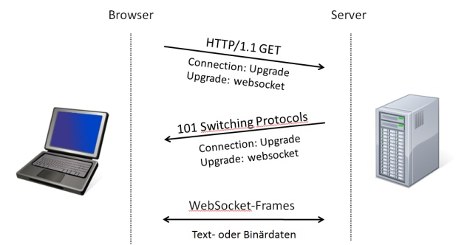
WebSockets – Eine Einführung

Slide 6
Das Öffnen eines WebSockets
Dem Öffnen eines WebSockets geht immer ein sog. Handshake voraus.
Der Client nutzt eine normale HTTP-Verbindung um den ersten Kontakt aufzunehmen.
Diese Verbindung wird daraufhin zu einem WebSocket aufgewertet.
Notes:
Ein WebSocket erlaubt eine niedrige Latenz Client – Server. Es werden weniger Daten verschickt (Jeder nicht Handshake Overhead Bei WebSockets ist gerademal 6 Bytes groß)

Slide 7
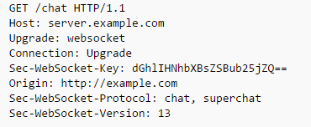
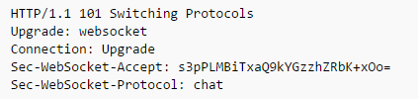
Das Öffnen eines WebSockets
Anfrage des Users
Antwort des Servers

Slide 8
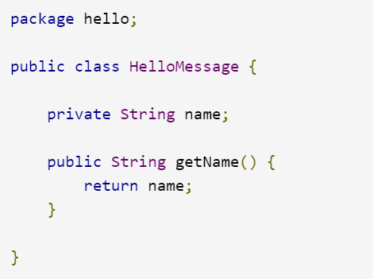
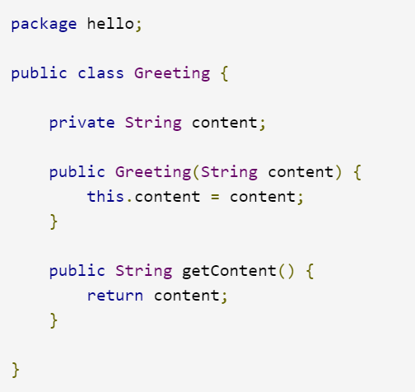
Das Öffnen eines WebSockets
Code aus plain old java objects
HelloMessage: Seite des Users, der sich mit Namen anmeldet
Greeting: Seite des Servers, der jedem User eine persönliche Begrüßung schickt

Slide 9
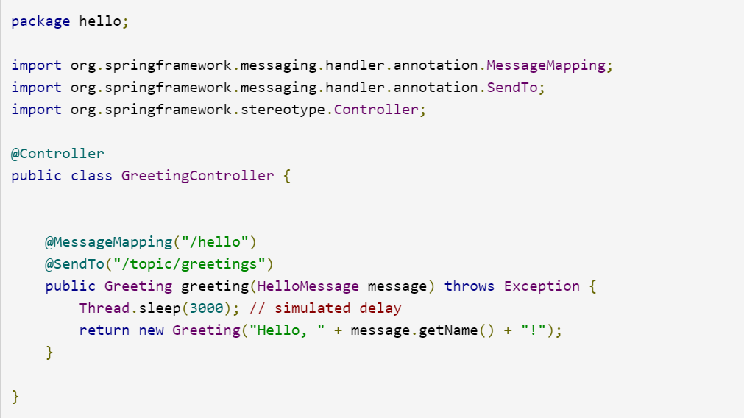
Das Öffnen eines WebSockets
Spring-Controller für das Senden einer Begrüßung nach Erhalt einer Nachricht
@MessageMapping(x): alles, was an x geschickt wird, löst die Methode greeting() aus
@SendTo(y): schickt das return-Element an alle Abonnenten von y
“/topic/z“, um an alle Abonnenten zu schicken, “/queue/z“ für einzelne User

Slide 10
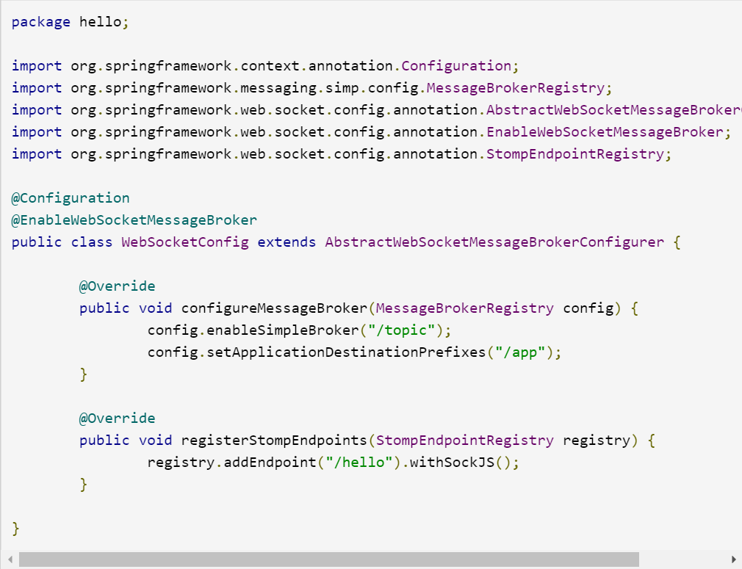
Das Öffnen eines WebSockets
Konfigurierung von Spring, um WebSockets und STOMP zu erlauben
@Configuration: Markierung als Spring Konfigurations-Klasse
@EnableWebSocketBroker: erlaubt den Einsatz von Brokern zur Übersetzung von Nachrichten
registerStompEndpoints(): Erlaubt Fallback Options, falls WebSockets nicht verfügbar sind

Slide 11
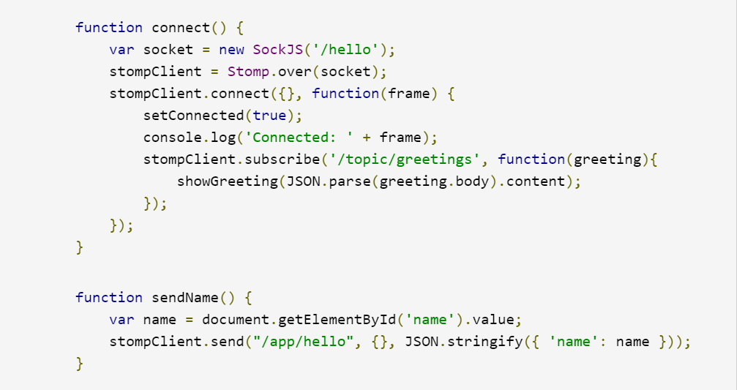
Das Öffnen eines WebSockets
Relevante JavaScript Funktionen aus der HTML Datei
connect(): öffnet Verbindung zu “/hello“, wo GreetingsController wartet. Falls erfolgreich, wird “topics/greetings“ abonniert
sendName(): nimmt den eingegebenen Namen und sendet ihn an “/app/hello“, wo GreetingsController.greeting() ihn erhält

Slide 12
Nachteile
Einige (ältere) Browserversionen können nicht damit arbeiten
Proxy-Server benötigen Fallback Methoden
Alte (und schlechte) Protokolle müssen für hohe Browser Abdeckung genutzt werden
WebSockets erlauben eine hohe Menge an gleichzeitig offenen Sockets
Notes:
Eine hohe Anzahl an offenen Sockets erhöht den Load und Konsumiert Server Ressourcen.

Slide 13
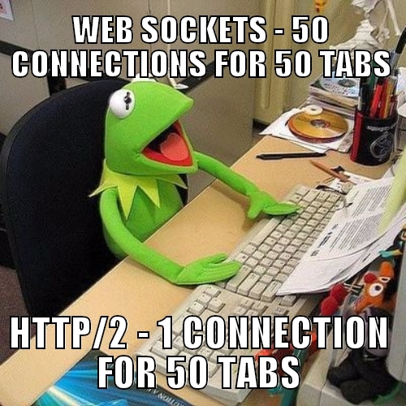
Nachteile

Slide 14
Nachteile
WebSockets und HTTP/2 funktionieren nicht zusammen
Load-Balancing ist sehr schwer möglich

Slide 15
Vorteile
Reale zweiseitige Kommunikation
Erhöhte Kommunikationseffizienz
Simple API
Durch TCP sehr stabil

Slide 16
Probleme - Proxys
WebSockets und Proxys haben Schwierigkeiten miteinander zu arbeiten
HTTPS läuft relativ stabil – HTTP hingegen kann verschiedene Probleme verursachen
Verbindungsabbrüche trotz Traffic
Das nicht Senden von Daten

Slide 17
Fallback
Fallbacks sind automatisierte Abläufe, welche unter anderem bei Proxy Problemen ausgeführt werden.
Sie sollen die Funktionalität der Anwendung gewährleisten, wenn WebSockets nicht richtig funktionieren.

Slide 18
Fallback
Fallbacks nutzen bewährte Methoden um Echtzeitkommunikation zu simulieren
Long-polling
Polling
Über Fallbacks werden häufig auftretende Probleme versucht abzufangen

Slide 19
Unterstützende Browser
Google Chrome
Safari
Opera, ab Version 10.70
Firefox, ab Version 4
Internet Explorer, ab Version 10.0

Slide 20
Zusammenfassung
WebSockets erlauben eine bi-direktionale Verbindung zwischen Server und Client
Trotz ihrer Nützlichkeit sind sie mit Vorsicht zu nutzen, da sie einige Probleme/Nachteile mit sich bringen
Diese Probleme werden versucht mit guten Fallback Libraries zu fangen

Slide 21
Quellen
http://docs.spring.io/spring/docs/current/spring-framework-reference/html/websocket.html
http://www.html5rocks.com/de/tutorials/websockets/basics/
http://www.oracle.com/webfolder/technetwork/tutorials/obe/java/HomeWebsocket/WebsocketHome.html

Slide 22
Quellen
https://de.wikipedia.org/wiki/Spring_(Framework)
https://de.wikipedia.org/wiki/WebSocket
https://www.engineyard.com/articles/websocket
https://banksco.de/p/state-of-realtime-web-2016.html

Slide 23
Quellen
https://samsaffron.com/archive/2015/12/29/websockets-caution-required
https://spring.io/guides/gs/messaging-stomp-websocket/

